Slide 1
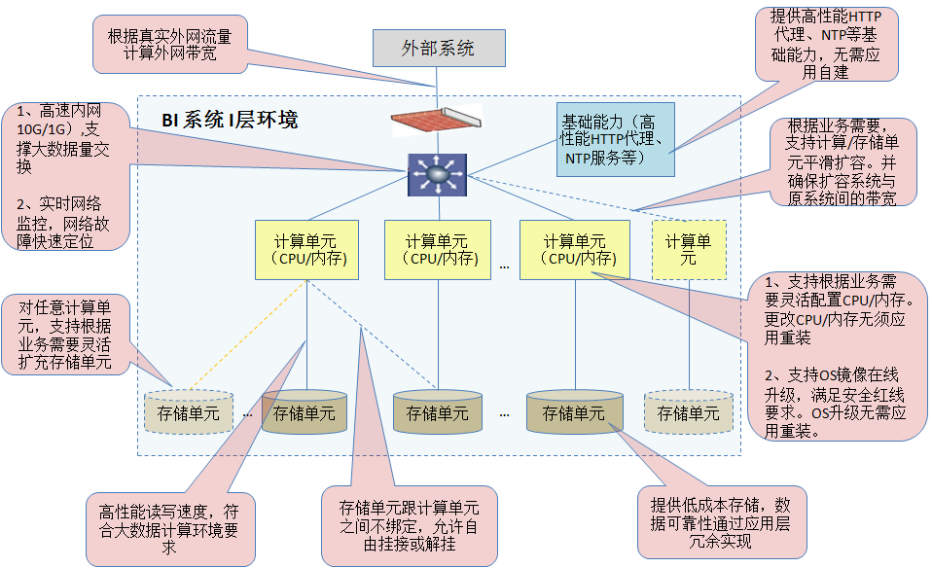
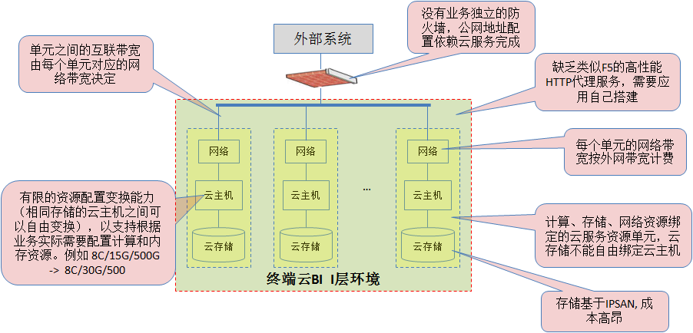
终端云BI I层资源 演进 -- 整体搬迁
迁移到
廊坊云服务环境
北京自建机房环境
位于廊坊基于弹性云的I层资源不能满足BI大数据平台灵活性和低成本的要求
北京自建机房将根据BI需求提供I层（存储/计算/网络）资源，降低BI 硬件成本。绝大部分服务器日志通过内网传输到BI，BI带宽跟其它终端云业务需求刚好互补。
目前BI整体搬迁到北京机房正在进行中，预计3月底4月初完成

Slide 2
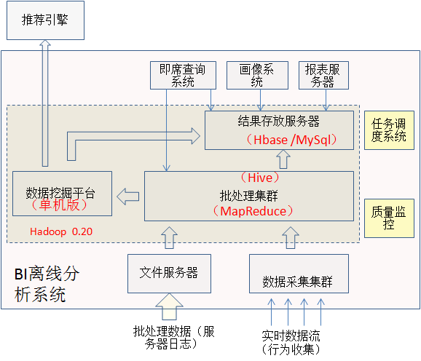
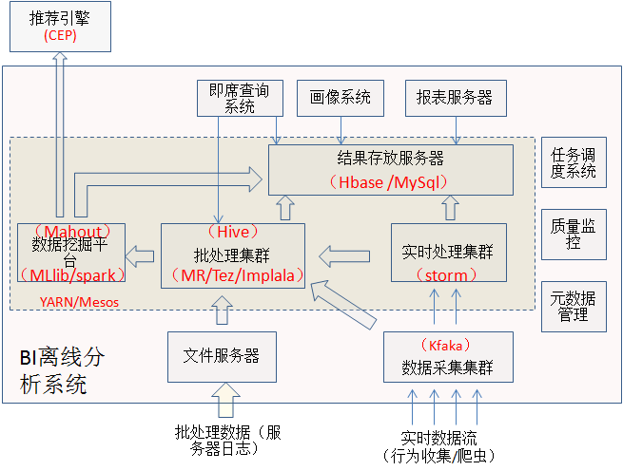
终端云BI逻辑架构演进 – Hadoop升级及功能增强
升级到
现架构
目标架构
现网BI逻辑架构的不足
Hadoop版本太低(0.20),资源利用率低，安全性较差
缺乏实时流处理系统，缺乏实时/准实时的近乎标准的用户行为类报表（类似友盟/百度/GA的产品)。一方面不能满足用户实时报表要求，另一方面导致低效的重复开发
数据挖掘只支持单机版，无法支持基于Hadoop的分布式数据挖掘能力，可处理的数据规模有限
缺乏元数据管理系统，对数据源、数据产品、核心数据模型缺乏统一视图，数据开发和管理困难。
目标架构需要完成工作
迁移到Hadoop 2.0版本，提高资源利用率和安全性
对用户行为分析，提供实时的标准报表
提高基于Hadoop数据挖掘平台，支持大数据挖掘
提供元数据管理系统，实现BI元数据的可视化
增强质量监控、任务调度系统，支撑业务发展要求
计划进度：二季度完成hadoop升级,3季度上线实时流处理系统，4季度完成挖掘系统上线

Slide 3
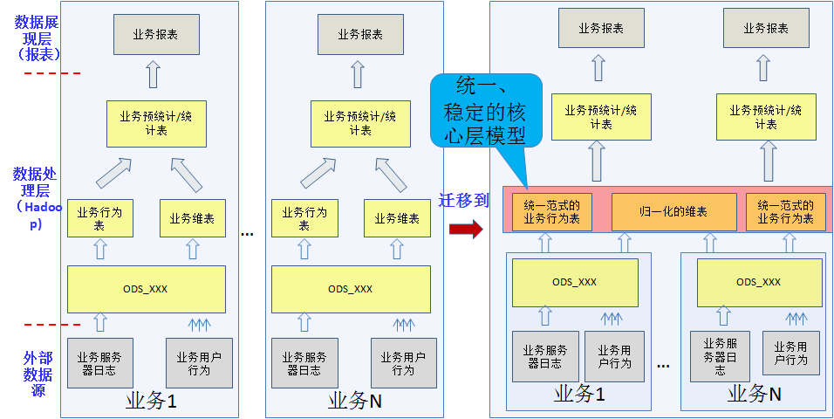
BI业务架构演进 - 统一的核心模型
现网业务架构的不足
所有数据模型在业务、时间维度完全割裂，无法获得用户的全景图
维度模型未归一化，维度信息混乱
数据模型过于复杂，即席查询门槛很高，应用困难
数据应用开发困难，业务之间模型割裂，应用开发人员需要E2E理解ODS层到应用层的模型
用户去重统计困难，跨任意时间维度数据统计困难
目标业务架构的优势
ODS到核心模型的转化标准化，为数据准确性奠定基础
核心模型开放给即席查询系统成为可能，极大的降低临时数据提取工作量
报表开发过程有可能标准化或模板化，减少报表开发投入
迁移计划：新业务全部采用新架构开发，旧的业务逐步迁移到新架构，预计明年中完成业务架构迁移工作

Slide 4
阿里定义的基础服务
安全
天气
位置
PUSH
升级
IMEI/帐号
支付

